Slide 1
Правила приёма на обучение по образовательным программам НОО

Slide 2
Выдержки из Положения
  Настоящее Положение о приеме на обучение по образовательным программам начального общего, основного общего, среднего общего образования разработано в соответствии с:
Федеральным законом Российской Федерации от 29.12.2012 г. № 273 – ФЗ «Об образовании в Российской Федерации» (ч. 8 ст. 55, ст. 67);
приказами Министерства образования и науки Российской Федерации от 02.09.2020 г. № 458 «Об утверждении Порядка приема на обучение по образовательным программам начального общего, основного общего и среднего общего образования»; от 08.10.2021 г. № 707 (О внесении изменений в приказ Министерства образования и науки Российской Федерации от 02.09.2020 г. № 458).
С целью проведения организованного приема детей в первый класс на информационном стенде и официальном сайте в сети Интернет размещается информация https://sovgimn86.gosuslugi.ru

Slide 3
Прием заявлений о приеме на обучение в первый класс для детей, проживающих на закрепленной территории и детей, имеющих преимущественное право приема, начинается с 1 апреля текущего года и завершается 30 июня текущего года.
с 6 июля текущего года до 5 сентября текущего года
для граждан, не проживающих на закрепленной территории, при наличии свободных мест.
Ребенок имеет право преимущественного приема на обучение по образовательным программам начального общего образования в муниципальную образовательную организацию, в которой обучаются его полнородные и неполнородные брат и (или) сестра.
В перечень льготников, которым теперь положено внеочередное право на зачисление в 1 класс, включили детей, чей отец погиб на СВО или позднее из-за полученных ранений, травм и заболеваний: военнослужащих; добровольцев; сотрудников Росгвардии.
Возраст ребенка на 1 сентября 2024 года должен достичь не менее 6,5 лет, но не более восьми лет при отсутствии противопоказаний по состоянию здоровья. По заявлению родителей (законных представителей) детей учредитель общеобразовательной организации вправе разрешить прием детей в общеобразовательную организацию на обучение по образовательным программам начального общего образования в более раннем или более позднем возрасте.
Прием документов будет производиться в электронной форме через единый портал ГОСУСЛУГИ.
После подачи заявления в электронном виде, Вам необходимо предоставить документы в МАОУ гимназию г. Советский в течение 5-ти рабочих дней.

Slide 4
  Для приема родитель(и) (законный(ые) представитель(и) ребенка представляют следующие документы:
копию документа, удостоверяющего личность родителя (законного представителя) ребенка;
копию свидетельства о рождении ребенка;
копию свидетельства о рождении полнородных и неполнородных брата и (или) сестры (в случае использования права преимущественного приема на обучение ребенка в муниципальную образовательную организацию, в которой обучаются его полнородные и неполнородные брат и (или) сестра);
копию документа, подтверждающего установление опеки (при необходимости);
копию документа о регистрации ребенка по месту жительства или по месту пребывания на закрепленной территории или справку о приеме документов для оформления регистрации по месту жительства (в случае приема на обучение ребенка, проживающего на закрепленной территории);

Slide 5
копии документов, подтверждающих право первоочередного приема на обучение;
копию заключения психолого-медико-педагогической комиссии (при наличии).
При посещении общеобразовательной организации родитель(и) (законный(ые) представитель(и) ребенка предъявляет(ют) оригиналы документов, указанных выше.
Родитель(и) (законный(ые) представитель(и) ребенка, являющегося иностранным гражданином или лицом без гражданства, дополнительно предъявляет(ют) документ, подтверждающий родство заявителя(ей) (или законность представления прав ребенка), и документ, подтверждающий право ребенка на пребывание в Российской Федерации.
Иностранные граждане и лица без гражданства все документы представляют на русском языке или вместе с заверенным в установленном порядке переводом на русский язык.

Slide 6
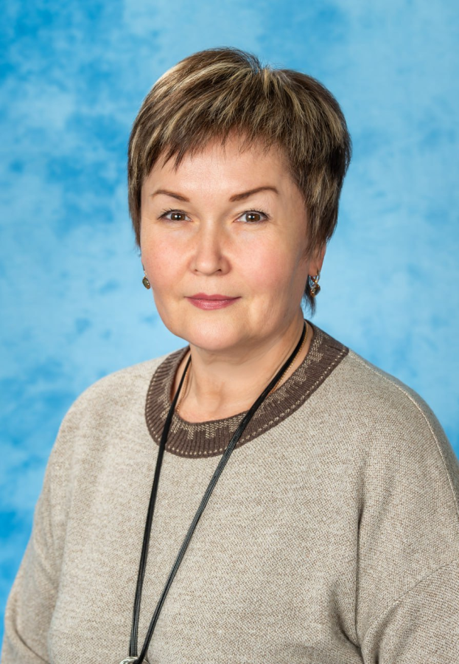
Секисова Наталья Геннадьевна
1 класс
Квалификационная категория: Высшая
Педагогический стаж 32 года
За плодотворную работу и подготовку призёров олимпиад награждена грамотами, благодарственными письмами Управления образования, Администрации Советского района
Ежегодно ученики занимают призовые места по русскому языку, математике, окружающему миру на школьных и муниципальных олимпиадах.

Slide 7
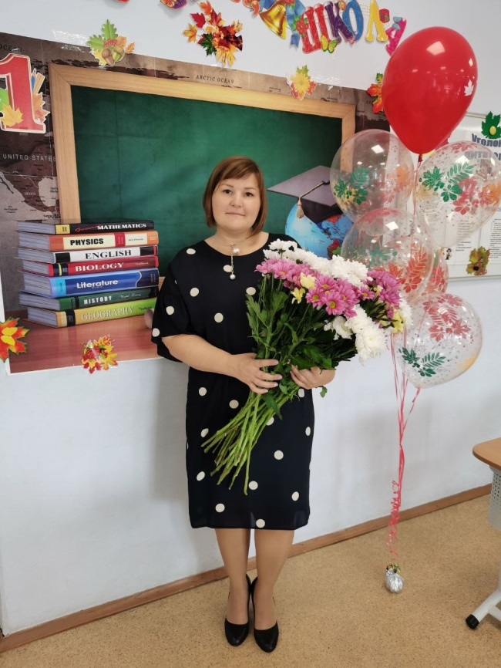
Слободскова Надежда Михайловна
1 класс
Педагогический стаж 6 лет
Окончила Российский государственный профессиональный педагогический университет «УГППУ»
Педагогическое кредо «Учитель не просто профессия, а часть жизни каждого человека. И эта часть должна быть самой лучшей».

Slide 8
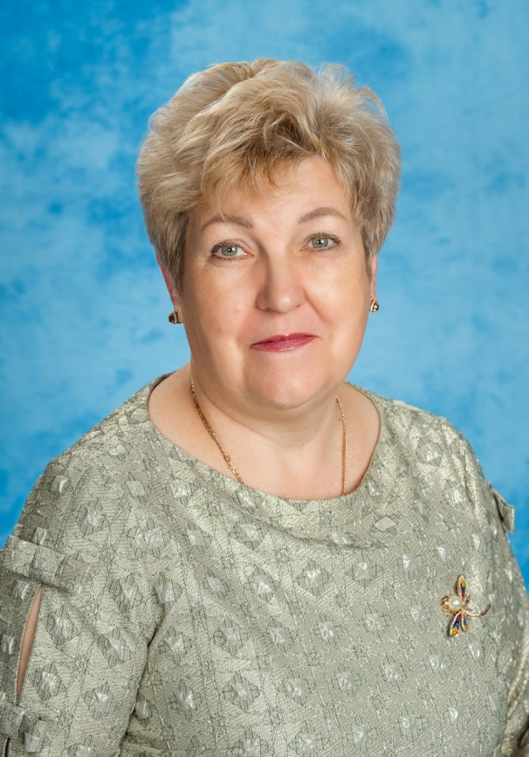
Трубникова Татьяна Николаевна
1 класс
Педагогический стаж 37 лет
Участвует в реализации целевой программы гимназии «Одарённый ребёнок». Ученики – победители, призёры, лауреаты Международных, Всероссийских дистанционных конкурсов, олимпиад.
Имеет Благодарственные письма за подготовку победителей, за активное участие и организацию в проведении конкурсов, олимпиад разного уровня.
В своей работе использует информационные технологии, интерактивные программы. На уроках формирует функциональную грамотность обучающихся.
Профессиональное кредо - обучать ребёнка, воспитывая в нем личность.

Slide 9
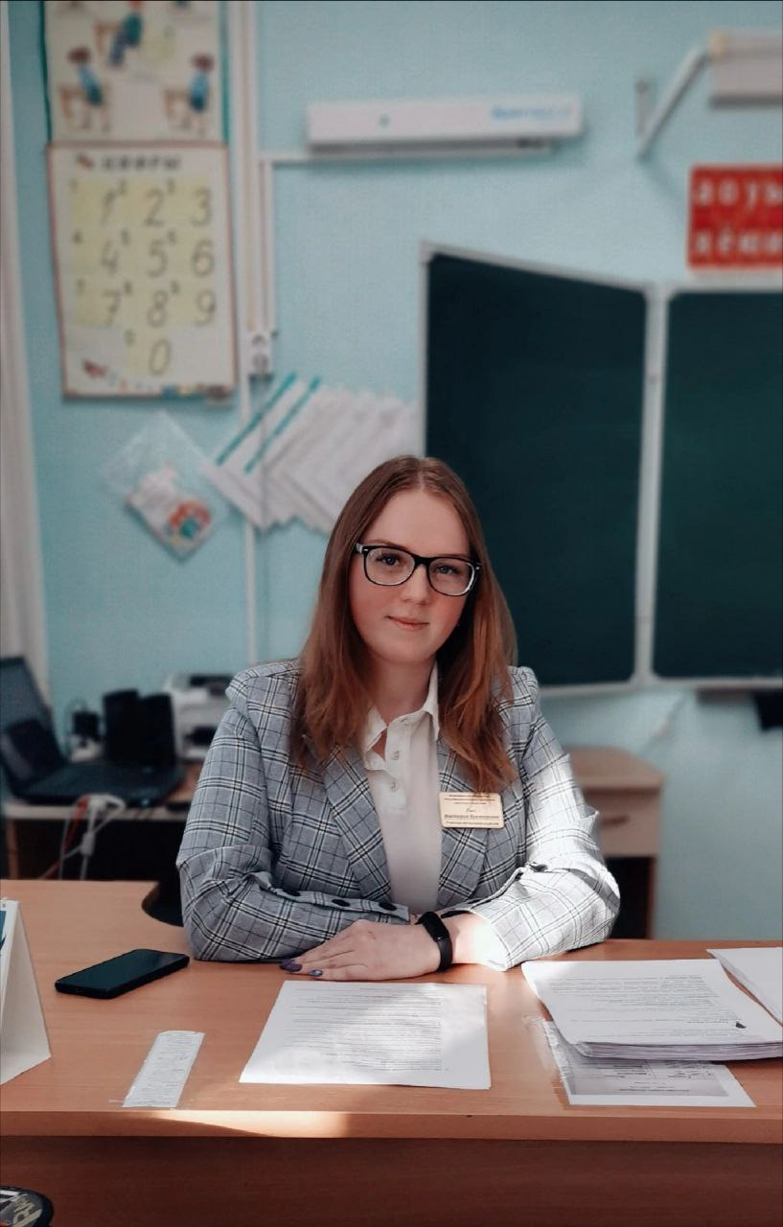
Евстропова Виктория Викторовна
Стаж работы 3 года
Окончила Сургутский государственный педагогический университет
Образование: Педагогическое образование (бакалавриат) , логопедия (переподготовка), государственное и муниципальное управление (магистратура)
Методика воспитательной работы строится на коллективной творческой деятельности учитель – родитель – ученик.

